Slide 1
第5章 时序电路分析与设计
5.1 时序逻辑电路的结构与类型
5.2 同步时序电路的分析
5.3 同步时序电路的设计
5.4 ABEL语言时序电路的设计
5.5 VHDL时序电路设计举例
5.6 同步时序逻辑电路设计举例

Slide 2

5.1 时序逻辑电路的结构与类型
组合逻辑电路是由门电路构成的，其结构如下图所示。
x1, x2， …，xn为某一时刻的输入；
Z1，Z2，…，Zm为该时刻的输出。
输出函数集：
Zi=fi(x1，x2，…，xn)， i=1, 2, …，m
输出Zi仅是输入xi的函数，即只与当前的输入有关。

Slide 3
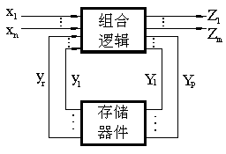
时序逻辑电路的结构如下图所示
它由组合逻辑和存储器件两部分构成。图中：
x1，x2，…，xn为时序电路的外部输入；
Z1，Z2，…，Zm为时序电路的外部输出；
y1，y2，…，yr为时序电路的内部输入(或称状态)；
Y1，Y2，…，Yp为时序电路的内部输出(或称激励)。

Slide 4
时序电路的组合逻辑部分用来产生电路的输出和激励，存储器件部分是用其不同的状态(y1,y2，…，yr)来“记忆”电路过去的输入情况。上图所示的时序电路逻辑功能的函数一般表达式为
Zi=gi(x1,x2，…，xn；y1,y2，…,yr) i=1,2,…,m (5-1) Yj=fj(x1,x2，…，xn；y1,y2，…,yr) j=1,2,…,p (5-2) 式(5-1)称为输出函数
式(5-2)称为激励函数
这两个函数都与变量x，y有关，也即电路的输出不仅与电路的输入有关，而且与电路的状态有关。

Slide 5
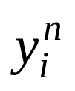
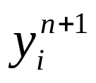
时序电路按其工作方式可分为同步时序电路和异步时序电路。同步时序电路的存储器件由时钟控制触发器组成，并且有统一的时钟信号，只有当时钟信号到来时，电路状态(y1，y2，…，yr)才发生变化。其余时间，即使输入发生变化，电路的状态也不会改变。时钟信号来之前的状态称为现态，记为 (右上标也可省略)；时钟信号到来之后的电路状态称为次态，记为 。 异步时序电路的存储器件可为触发器或延迟元件，电路中没有统一的时钟信号。

Slide 6
由于时序电路与组合逻辑电路在结构和性能上不同，因此在研究方法上两者也有所不同。组合逻辑电路的分析和设计所用到的主要工具是真值表，而时序电路的分析和设计的用到的工具主要是状态表和状态图。同步时序电路在形式上又分成Mealy型和Moore型，它们在用状态表、状态图描述时其格式略有不同。
5.1.1 Mealy型电路
5.1.2 Moore型电路

Slide 7
5.1.1 Mealy型电路
如果同步时序电路的输出是输入和现态的函数，即Zi=fi(x1,x2，…，xn；y1，y2，…,yp), i=1, 2, …，m，则称该电路为Mealy型电路。也就是说输出与输入有直接的关系，输入的变化会影响输出的变化。

Slide 8
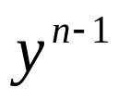
Mealy型同步时序电路状态表的格式如表5-1所示。表格的上方从左到右列出输入x1，x2，…，xn的全部组合，表格左边从上到下列出电路的全部状态y，表格的中间列出对应不同输入组合的现态下的次态y^{n+1}和输出Z。这个表的读法是，处于状态y的时序电路，当输入x时，输出为Z，在时钟脉冲作用下，电路进入次态y^{n+1} .
现态 | 输入
 | … | X | …
… Y … |  | … …
/Z

Slide 9
例题：其同步时序电路有一个输入x，一个输出Z，4个状态A， B， C， D，该时序电路的状态表如下所示 ：
假定电路的输入序列为x： 10100110那么，与每个输入信号对应的输出响应和状态转移情况为：
时钟： 1 2 3 4 5 6 7 8
x： 1 0 1 0 0 1 1 0
y： A C B A D A C D
y^{(n+1)}: C B A D A C D A
Z： 1 1 0 0 0 1 0 0
y | x
 | 0 | 1
A | D/0 | C/1
B | B/1 | A/0
C | B/1 | D/0
D | A/0 | B/1
从该状态表可看出，若电路的初态为A，当输入x=1时，输出Z=1，在时钟脉冲作用下，电路进入次态C。

Slide 10
需要指出的是：
(1) 如果同步时序电路的初始状态不同，那么尽管输入序列相同，但输出响应序列和状态转移序列将不同。(2) 电路的现态和次态是相对某一时刻而言，该时刻的次态就是下一个时刻的现态。

Slide 11
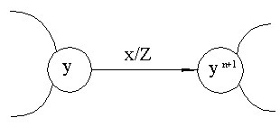
Mealy型电路状态图
Mealy型电路的状态图格式如下图所示，在状态图中，每一个状态用一个圆圈表示，圈内用字母或数字表示状态的名称，用带箭头的直线或弧线表示状态的转移关系，并把引起这一转移的输入条件和相应的输出标注在有向线段的旁边。

Slide 12
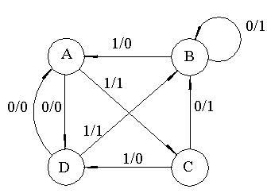
Mealy型电路状态图示例
y | x
 | 0 | 1
A | D/0 | C/1
B | B/1 | A/0
C | B/1 | D/0
D | A/0 | B/1
某电路的状态表
某电路的状态图
Moore型电路

Slide 13
5.1.2 Moore型电路
如果同步时序电路的输出仅是现态的函数，
即：Z=fi(y1，y2，…，yp)，i=1, 2，…，m，
则称该电路为Moore型电路。也就是说该时序电路可能没有输入，或输入与输出没有直接关系。

Slide 14

Moore型电路的状态表格式如下表所示。因为Moore型电路的输出Z仅与电路的状态y有关，所以将输出单独作为一列，其值完全由现态确定。次态与Mealy型一样，由现态和输入共同确定。该表读法是，当电路处于状态y时，输出为Z。若输入x，在时钟脉冲作用下，电路进入次态y^{n+1}。
现态 | 输入 |  |  | 输出
 | … | X | …
… |  | … |  | …
Y |  |  |  | Z
… |  | … |  | …

Slide 15
Moore型时序电路的状态表 示例
y | x |  | z
 | 0 | 1
A | C | B | 0
B | B | C | 1
C | B | A | 0
假定电路的初始状态为B，那么电路的状态转换序列和输出响应序列为 :
时钟： 1 2 3 4 5 6 7 8
x： 1 1 0 0 1 0 0 1
y： B C A C B C B B
y^{(n+1)}: C A C B C B B C
Z： 1 0 0 0 1 0 1 1
当电路处于A状态时，其输出为0。若x=1，在时钟脉冲作用下，电路进入状态B，新的输出为1。

Slide 16
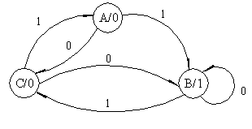
Moore型时序电路的状态图示例
y | x |  | z
 | 0 | 1
A | C | B | 0
B | B | C | 1
C | B | A | 0
Moore型电路的状态图与Mealy型电路状态图的区别仅在于Moore型电路的输出标注在状态图内 ，而Mealy型电路的输入和输出标在线上。

Slide 17
5.2 同步时序逻辑电路的分析
时序逻辑电路的分析，就是对一个给定的时序逻辑电路，研究在一系列输入信号作用下，电路将会产生怎样的输出，进而说明该电路的逻辑功能。
在输入序列作用下，时序电路的状态和输出变化规律通常表现在状态表、状态图或时间图中。因此，分析一个给定的同步时序电路，实际上是要求出该电路的状态表、状态图或时间图，以此确定该电路的逻辑功能。
本节将介绍分析同步时序电路的两种方法，并通过示例分析，了解和熟悉几种常用数字逻辑电路。

Slide 18
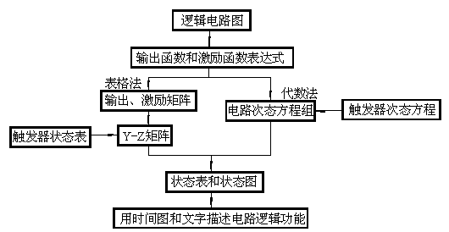
5.2.1 同步时序逻辑电路的分析方法
同步时序电路的分析有两种方法：表格法和代数法。两种方法分析过程示意图如下图所示。

Slide 19
下面介绍两种分析方法的一般步骤。
1) 表格法的一般步骤
(1) 根据给定的同步时序逻辑电路，写出输出函数表达式和激励函数表达式。
(2) 列出激励矩阵，即将激励函数以卡诺图的形式表示出来，若干个激励合成激励矩阵。
(3) 根据所用触发器的状态表及激励矩阵、输出矩阵(输出函数的卡诺图形式)形成Y-Z矩阵。Y-Z矩阵实际就是二进制形式的状态表。
(4) 由Y-Z矩阵可得时序电路的状态表、状态图。
(5) 假定某一输入序列画出时间图，并用文字描述电路的逻辑功能。

Slide 20
2) 代数法的一般步骤
(1) 同表格法的(1)。
(2) 把激励函数表达式代入该电路触发器的次态方程，导出电路的次态方程组。
(3) 根据电路的次态方程组和输出函数表达式作出同步时序电路的状态表，画出状态图。 
(4) 同表格法(5)。两种方法的本质是相同的，视具体情况灵活选用。

Slide 21
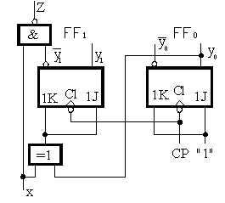
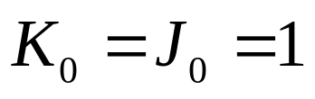
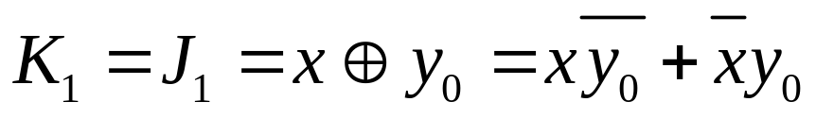
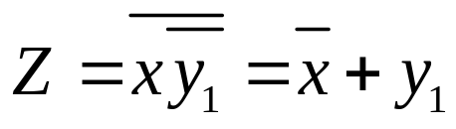
例5.1 分析图5-7同步时序电路的逻辑功能。假定在初态00时，输入x的序列0000011111 ，画出时间图。
解 由电路图可写出激励函数、 输出函数：
1）表格法：
2）代数法：

Slide 22
用表格法：
将激励函数、输出函数表示在卡诺图上。
y₁y₀
x
y₁y₀
x
y₁y₀
x
0
1
0
1
0
1
00
00
11
00
11
11
00
1
0
01
11
00
01
11
11
01
1
0
11
11
00
11
11
11
11
1
1
10
00
11
10
11
11
10
1
1
J₁，K₁卡诺图
Z卡诺图
J₀，K₀卡诺图

Slide 23
将J、K的卡诺图合并画到一个卡诺图上便得电路的激励矩阵。再根据JK触发器的状态表和输出矩阵，可将激励矩阵转换成Y-Z矩阵。
Y-Z矩阵
激励矩阵J1K1，J0K0
y₁y₀
x
y₁y₀
x
0
1
0
1
00
00 , 11
11 , 11
00
01/1
11/0
01
11 , 11
00 , 11
01
10/1
00/0
11
11 , 11
00 , 11
11
00/1
10/1
10
00 , 11
11 , 11
10
11/1
01/1

Slide 24
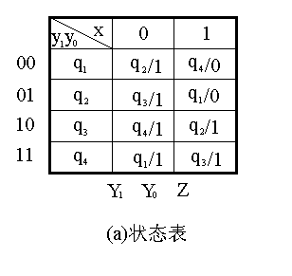
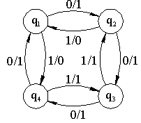
Y-Z矩阵实际上就是二进制状态表，将编码00、01、10、11分别用状态q1、q2、q3、q4表示，代入Y-Z矩阵可得状态表，由状态表可画出状态图。
（b）状态图

Slide 25
该电路是一个Mealy型时序电路。由状态表和状态图可以看出，当输入x=0时，在时钟脉冲CP的作用下，电路的状态按加1顺序变化，即 :
00→01→10→11→00→…
当x=1时，在时钟脉冲CP的作用下，电路的状态按减1顺序变化，即 :11→10→01→00→11→…
因此，该电路既具有加1计数功能，又具有减1计数功能，且四个状态为一个循环，是一个模4的二进制可逆计数器。

Slide 26
假定计数器的初态y1y0为00(即q1)，输入x的序列为0000011111，计数器在时钟脉冲CP控制下工作。下面先利用状态图作出时序电路的状态响应序列，而后再作时间图。状态响应序列如下：
CP 1 2 3 4 5 6 7 8 9 10
x 0 0 0 0 0 1 1 1 1 1
y(Y) q1 q2 q3 q4 q1 q2 q1 q4 q3 q2
Z 1 1 1 1 1 0 0 1 1 0

Slide 27
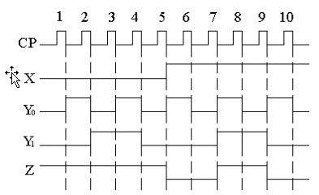
在CP1到来前，时序电路处于现态q1。当x=0时，由状态图可知，输出Z=1，次态为q2(CP1到来后的状态)。在CP2到来前，电路处于现态q2，当x=0，产生输出1，次态为q3，依次类推，可得到整个状态响应序列。然后，再根据状态响应序列作出时间图。状态y由y1y0来表示。

Slide 28
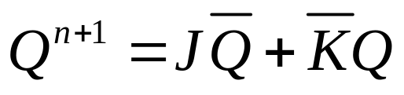
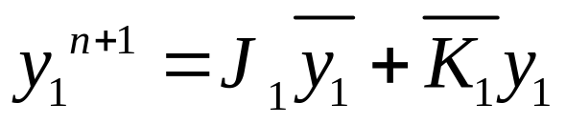
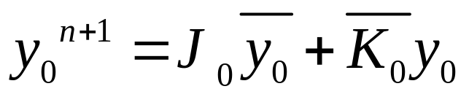
例5.1 用代数法
以上过程用代数法也能很简单地求出结果。因为JK触发器的次态方程为：
对于本例的逻辑图，两个触发器的次态方程为 ：

Slide 29
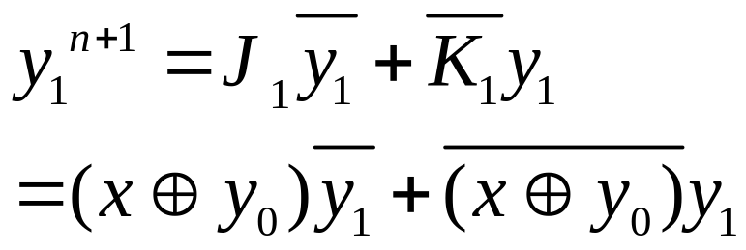
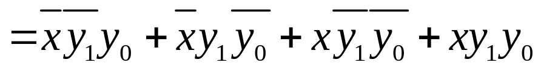
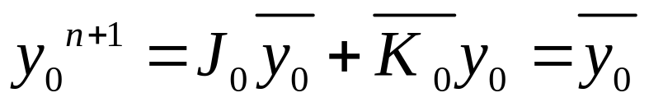
将已求得的电路的激励函数代入该次态方程组就可得该电路的次态方程组：

Slide 30

将电路的次态方程组表示到卡诺图上:
x
x
x
y₁y₀
0
1
y₁y₀
0
1
y₁y₀
0
1
0
1
00
1
0
00
1
00
1
1
0
01
1
0
01
0
01
0
0
0
11
1
1
11
1
11
0
1
1
10
1
1
10
0
10
1
Z

Slide 31
将两个卡诺图与输出函数的卡诺图合并就形成了二进制式的状态表。
x
y₁y₀
0
1
00
01/1
11/0
01
00/0
10/1
11
10/1
00/1
10
11/1
01/1
y₁y₀/Z

Slide 32
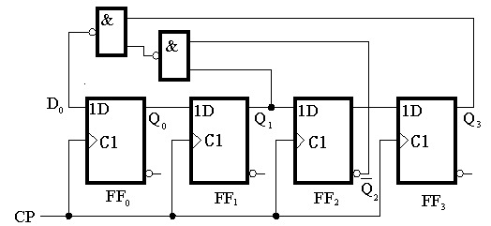
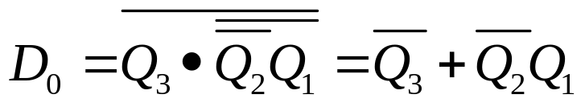
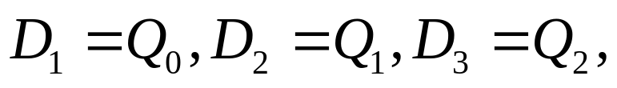
例5.2 分析下图所示的同步时序电路
解 注意，本例比较特殊，没有外部输入，也没有外部输出。首先我们写出它的激励函数

Slide 33
因为D触发器的次态方程为=D，即次态与激励相等，所以求出的激励矩阵也就是Y矩阵或二进制形式的状态表。
Q₃Q₂
00
01
11
10
Q₁Q₀
00
0
0
0
1
1
0
0
1
1
0
0
0
0
0
0
0
1
01
0
0
1
1
1
0
1
1
1
0
1
0
0
0
1
0
11
0
1
1
1
1
1
1
1
1
1
1
0
0
1
1
1
0
1
0
1
1
1
0
1
1
1
0
0
0
1
0
1
10
D₃
D₂
D₁
D₀
=Q₃^{n+1}Q₂^{n+1}Q₁^{n+1}Q₀^{n+1}

Slide 34
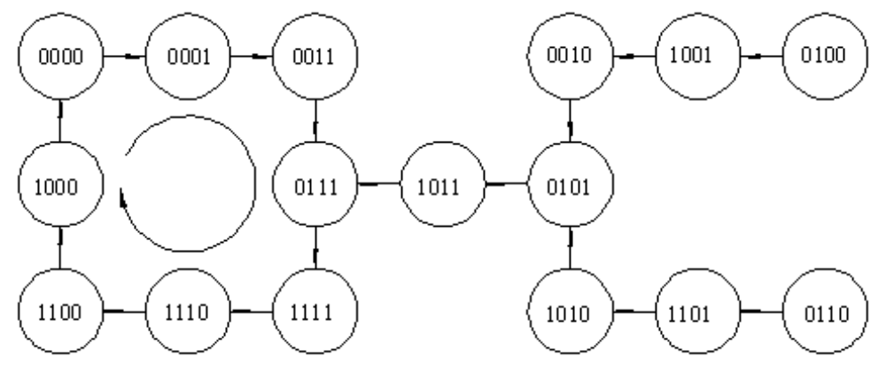
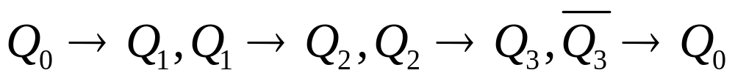
由状态图可以看出，这是一个循环移位计数器。在计数时循环移位规则如下：
这种计数器的循环长度l=2n，其中n为位数，这里n=4，l=8

Slide 35
由状态图还可看出，图左半部8个状态形成闭环，称为“有效序列”，右半部8个状态称为“无效序列”。如果该时序电路在某种偶然因素作用下，使电路处于“无效序列”中的某一状态，则它可以在时钟脉冲CP的作用下，经过若干个节拍后，自动进入有效序列。因此，该计数器称为具有自恢复功能的扭环移位计数器。


Slide 36
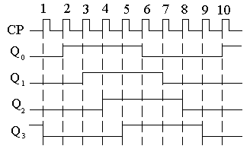
该电路的时间图如下图所示。根据Q0～Ｑ3这4个基本波形，经过简单组合，可以形成各种不同的时序控制波形。在计算机中，常常用它作为节拍信号发生器。

Slide 37
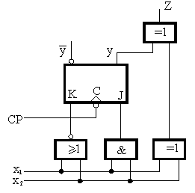
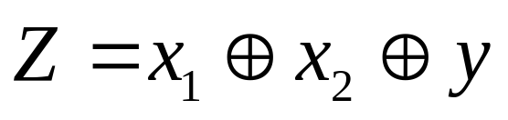
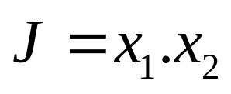
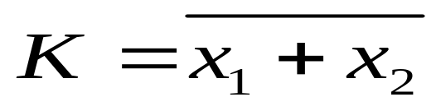
例5.3 分析下图的串行加法器电路，该电路有两个输入端x1和x2，用来输入加数和被加数。有一个输出端Z，用来输出相加的“和”。JK触发器用来存储“进位”，其状态为低位向本位的进位，为本位向高位的进位。
首先写出电路的激励函数和输出函数表达式：

Slide 38
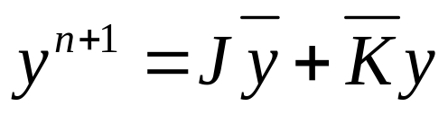
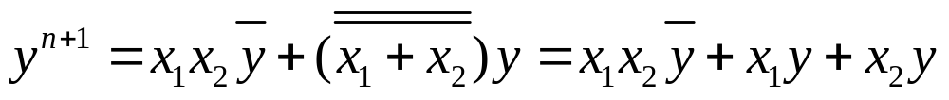
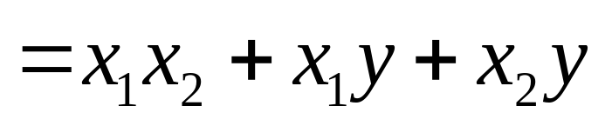
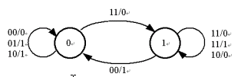
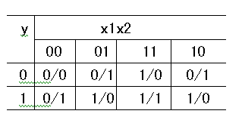
JK触发器的次态方程为:
将激励函数表达式代入得电路的次态方程 :
根据电路的次态方程可作出它的状态表和状态图
(a) 状态表
(b) 状态图

Slide 39
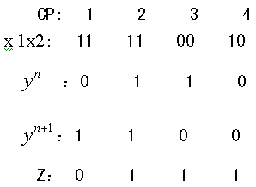
设电路初始状态为0。加数x1=1011，被加数x2=0011，加数、被加数均按照先低位后高位的顺序串行地加到相应的输入端。输出Z也是从低位到高位串行地输出。
根据状态图作出的响应序列为
从左边状态响应序列可以看出，每位相加产生的进位由触发器保存了下来，以便参加下一位的相加。从输出响应序列可以看出，x1和x2相加的“和”由Z端输出

Slide 40
由于该电路的输入和输出均是在时钟脉冲作用下，按位串行输入加数和被加数、串行输出“和”数，故称此加法器为串行加法器。
 如果需要保存相加的“和”数，可在输出端连接一个“串行输入/并行输出”的移位寄存器。加数和被加数也可事先放入“并行输入/串行输出”的移位寄存器中。
从这个例子可以看到，用组合逻辑电路实现的功能有的也可用时序电路来实现，不同的是，组合电路采用的是并行工作方式，而时序电路采用的是串行工作方式。因此，在完成同样的逻辑功能情况下，组合电路比时序电路工作速度快，但时序电路的结构较组合电路简单。

Slide 41
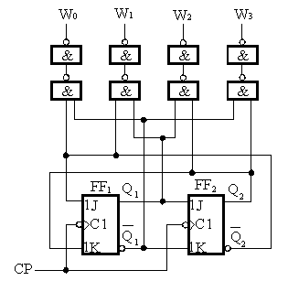
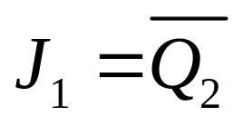
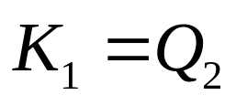
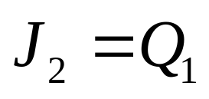
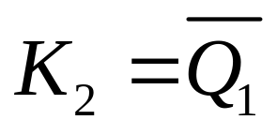
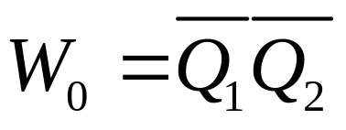
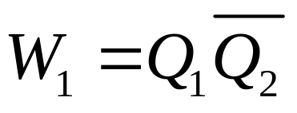
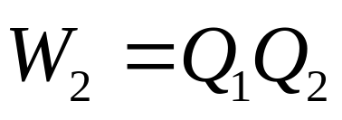
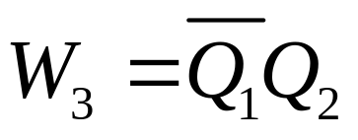
例5.4 分析图5-17所示的节拍信号发生器电路
首先写出激励函数和输出函数 :
图5-17 例5-4图

Slide 42
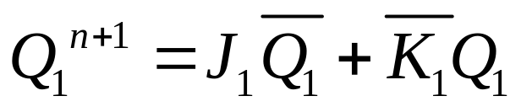

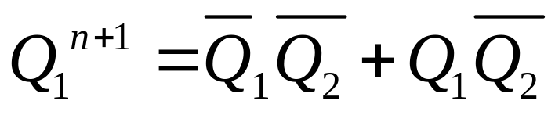
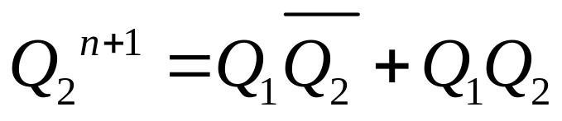
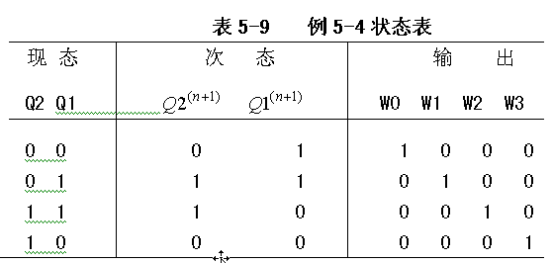
JK触发器的次态方程为 :
将激励函数表达式代入得电路的次态方程组 :
根据电路的次态方程组就可得电路的状态表如表5-9所示:。

Slide 43

这是一个Moore型电路，输出仅与现态有关。根据状态表可作出时间图如图5-18所示。
由时间图可以看出，触发器Q2，Q1构成模4计数器，8个与非门用来组合产生4个节拍电平信号，电路在时钟脉冲作用下，按一定顺序轮流地输出节拍信号。
节拍信号发生器通常用在计算机的控制器中。计算机在执行一条指令时，总是把一条指令分成若干基本动作，由控制器发出一系列节拍电平和节拍脉冲信号，以控制计算机完成一条指令的执行。

Slide 44
5.2.2 常用同步时序逻辑电路
1) 寄存器
寄存器用于寄存一组二值代码，它被广泛地用于各类数字系统和数字计算机中。
因为一个触发器能存储1位二进制代码，所以用N个触发器组成的寄存器能存储N位二进制代码。
对寄存器中的触发器只要求它们具有置1、置0的功能即可，因而无论是用同步RS结构触发器，还是用主从结构或边沿触发结构的触发器，都可以组成寄存器。

Slide 45

图5-19是一个用同步RS触发器组成的4位寄存器的实例——74LS75的逻辑图。由同步RS触发器的动作特点可知，在CP的高电平期间Q端的状态跟随D端状态而变，在CP变成低电平以后，Q端将保持CP变为低电平时D端的状态。
图5-19 74LS75的逻辑图

Slide 46

74LS175则是用维持阻塞触发器组成的4位寄存器，它的逻辑图如图5-20所示。根据维持阻塞结构触发器的动作特点可知，触发器输出端的状态仅仅取决于CP上升沿到达时刻D端的状态。可见，虽然74LS75和74LS175都是4位寄存器，但由于采用了不同结构类型的触发器，以动作特点是不同的。
图5-20 74LS175的逻辑图

Slide 47



这是一个具有三态输出的四位寄存器 。
当LDA+LDB=1时，电路处于装入数据的工作状态。
当LDA+LDB=0时，电路处于保持状态 。
当 时，
电路正常输出。反之，使G10～G13处于高阻态 。
当 =0时，将寄存器中数据清除。

Slide 48
说明：
1)上面介绍的三个寄存器电路中，接收数据时所有各位代码是同时输入的，而且触发器中的数据是并行地出现在输出端的，因此将这种输入、输出方式叫并行输入、并行输出方式。
2)异步置0：将寄存器的数据直接清除，而不受时钟信号的 控制。
3）保持：就是将触发器的输出反馈到输入，当CP信号到 达时下一个状态仍保持原来的状态。

Slide 49
2.移位寄存器
移位寄存器除了具有存储代码的功能以外，还具有移位功能。所谓移位功能，是指寄存器里存储的代码能在移位脉冲的作用下依次左移或右移。因此，移位寄存器不但可以用来寄存代码,还可以用来实现数据的串行-并行转换、数值的运算以及数据处理等。

Slide 50

例如由D触发器组成的4位移位寄存器，其中第一个触发器(左边)的输入端接收输入信号，其余的每个触发器输入端均与前边一个触发器的Q端相连。当CP的上升沿同时作用所有触发器时，加到寄存器输入端D_{I}的代码存入FF₀，其余触发器的状态为原左边一位触发器的状态，即总的效果是将寄存器里原有代码右移了一 位。
图5-22 用D触发器构成的移位寄存器

Slide 51

例如，在4个时钟周期内输入代码依次为 1011，而移位寄存器的初始状态为Q₀Q₁Q₂Q₃=0000，那么在移位脉冲(也就是触发器的时钟脉冲)的作用下，移位寄存器里代码的移动情况将如表5-10所示 。代码全部移入了移位寄存器中，同时在4个触发器的输出端得到了并行输出的代码。因此，利用移位寄存器可以实现代码的串行-并行转换。
表5-10 移位寄存器中代码的移动状况

Slide 52
为便于扩展逻辑功能和增加使用的灵活性，在定型生产的移位寄存器集成电路上有的又附加了左、右移控制、数据并行输入、保持、异步置零等功能。如74LS194A就是一个4位双向移位寄存器，它的逻辑图如图5-23所示。 详见书P153。

Slide 53

图5-23 4位双向移位寄存器74S194A的逻辑图

Slide 54
3.计数器
在数字系统中计数器是使用最多的一种电路。它不仅能用于对时钟脉冲计数，还可以用于频、定时、产生节拍脉冲和脉冲序列以及进行数字运算等。
计数器的种类繁多，本节主要讨论同步计数器。目前生产的同步计数器芯片基本上分为二进制和十进制两种，下面分别举例说明。

Slide 55


(1) 同步二进制计数器
由图可得到它的激励函数和输出函数的表达式为:
T0=1， T1=Q0， T2=Q0Q1，T3=Q0Q1Q2
C=Q0Q1Q2Q3
T触发器的次态方程为 :
图5-24 用T触发器构成的同步二进制加法计数器

Slide 56







将激励函数代入，得电路的次态方程组:
整理得

Slide 57


将该方程组反映到卡诺图上得Y矩阵，如下表所示。
根据Y矩阵和输出函数，很容易得该电路的状态图 ：

Slide 58

时间图如图5-26所示。
从时间图上可以看出，若计数输入脉冲的频率为f0，则Q0、Q1、Q2和Q3端输出脉冲的频率将依次为 1/2 f0、1/4 f0、 1/16 f0。针对计数器这种分频功能，也把它叫做分频器。
此外，每输入16个计数脉冲，计数器工作一个循环，并在输出端C产生一个进位输出信号，所以又把这个电路叫十六进制计数器。n位二进制计数器也称为进制计数器，它所能计到的最大数为2^{n}。

Slide 59





在实际生产的计数器芯片中，往往还附加一些控制电路，以增加电路的功能和使用的灵活性。如中规模集成芯片74161，这个电路除了二进制加法计数功能外，还具有预置数、保持和异步置零等功能。
为预置数控制端。
为异步置零(复位)端 。
EP和ET为工作状态控制端

Slide 60


Slide 61





功能分析：
1）当 时所有触发器将同时被置零，而且置零操 作不受其他输入端状态的影响。
2）当 ， 时，电路工作在预置数状态 。
3）当 =1而EP=0，ET=1时，CP信号到达时它们保持原来的状态不变，同时C的状态也得到保持。如果ET=0，则EP不论为何状态，计数器的状态也将保持不变，但这时进位输出C等于0。
4）当 =1时，电路工作在计数状态。
从电路的0000状态开始连续输入16个计数脉冲时，电路将从1111状态返回0000状态，C端从高电平跳 变至低电平，可以利用C端输出的高电平或下降沿 作为进位输出信号

Slide 62


(2) 同步十进制计数器
右图是用T触发器构成的同步十进制加法计数器电路。从图中可写出电路的激励函数、输出函数的表达式：

Slide 63



T触发器的次态方程为 ：
将激励函数代入得电路的次态方程组 ：
整理得

Slide 64

将电路的次态方程组反映到卡诺图上，得Y矩阵如表5-14所示。
Q1Q0 | Q3Q2
 | 00 | 01 | 11 | 10
00 | 0001 | 0101 | 1101 | 1001
01 | 0010 | 0110 | 0100 | 0000
11 | 0100 | 1000 | 0010 | 0110
10 | 0011 | 0111 | 1111 | 1011
表5—14 Y矩阵
图 5－29 状态图
由Y矩阵很容易可得状态图如图5-29所示。从图上可看出有效序列有10个状态，进行十进制的加法计数，从0000～1001重复计数。另外6个状态为无效序列，但能自动进入有效序列，该电路具有自恢复功能。

Slide 65
与二进制计数器类似，中规模集成芯片74160为同步十进制加法计数器，逻辑图如图5-30所示。它除了计数功能外，还有预置数、保持、异步置零等功能。图中的控制信号及功能表与上面讨论的74161完全一样，只是74160是十进制而74161是十六进制。

Slide 66


Slide 67
(3) 任意进制计数器
从降低成本考虑，集成电路的定型产品必须有足够大的批量，因此目前常见的计数器芯片在计数进制上只做成应用较广的几种类型，如十进制、十六进制、7位二进制、12位二进制、14位二进制等。如需要其他任意进制时，只能用现有产品的进制计数器加一些辅助电路来实现。假定已有N进制计数器，而需要得到M进制计数器。下面分两种情况来讨论 ：
1） M<N情况
2）M>N情况

Slide 68
① M<N情况
在N进制计数器的顺序计数过程中，设法使之越过N-M个状态，就可以得到M进制计数器了。实现跳越的方法有置零法(或称复位法)和置数法(或称置位法)两种。
例5.5 试利用同步十进制计数器74160接成同步六进制计数器。
解 : 74160的逻辑图及功能在前面已讨论过了，它兼有异步置零和同步置数功能，所以置零法和置数法均可采用。

Slide 69


方法1:用异步置零法
图5-31 置零法将74160接成六进制计数器
图5-32 状态图
说明：当计数器从0000()计成Q3Q2Q1Q0=0110(即)状态时，担任译码器的门G输出低电平信号给端，将计数器置零，回到0000状态。

Slide 70

由于置零信号随着计数器被置零而立即消失，所以置零信号持续时间极短，如果触发器的复位速度有快有慢，则可能动作慢的触发器还未来得及复位置零信号已经消失，导致电路误动作。因此，这种接法的电路可靠性不高。
改进电路：
图中的与非门G1起译码器的作用，当电路进入0110状态时，它输出低电平信号。与非门G2和G3
组成了基本RS触发器，以它端输出的低电平作为计数器的置零信号。

Slide 71
改进电路说明：若计数器从0000状态开始计数，则第6个计数输入脉冲上升沿到达时计数器进入0110状态，G1输出低电平，将基本RS触发器置1，端的低电平立刻将计数器置零。这时虽然G1输出的低电平信号随之消失了，但基本RS触发器的状态仍保持不变，因而计数器的置零信号得以维持。直到计数脉冲回到低电平以后，基本RS触发器被置零，端的低电平信号才消失。可见，加到计数器端的置零信号宽度与输入计数脉冲高电平持续时间相等。

Slide 72

方法2：采用置数法 （1）
采用置数法就和置零法不一样，因为74160是同步置数，产生了置数信号后再等下一个脉冲来到才完成置数，故产生置数的状态包含在稳定的状态循环中。
采用置数法时可以从计数循环中的任何一个状态置入适当的数值而跳越N-M个状态，得到M进制计数器。 
说明：
用Q3Q2Q1Q0=0101状态译码产生信号，下一个CP信号到达时置入0000状态，从而跳过0110～1001这4个状态，得到六进制计数器 。

Slide 73

方法2：采用置数法 （2）
采用图(b) 电路的方案，则可以从C端得到进位输出信号。在这种接法下，用0100状态译码产生=0信号，下个CP信号到来时置入1001，因而循环状态中包含了1001这个状态，每个计数循环都会在C端给出一个进位脉冲。
由于74160的预置数是同步式的，即 =0以后，还要等下一个CP信号到来时才置入数据，而这时 =0的信号已稳定的建立了，所以不存在异步置零法中因置零信号持续时间过短而可靠性不高的问题。

Slide 74

图 5－32 置数法对应的状态图
练习：用置数法。要求置入4。

Slide 75
② M>N的情况
这时必须用多片N进制计数器组合起来，才能构成M进制计数器。各片之间(或称为各级之间)的连接方式可分为串行进位方式、并行进位方式、整体置零方式和整体置数方式几种。下面仅以两级之间的联接为例说明这4种连接方式的原理。
若M可以分解为两个小于N的因数相乘，即M=N1×N2，则可采用串行进位方式或并行进位方式将一个N1进制计数器和一个N2进制计数器连接起来，构成M进制计数器。

Slide 76

例5.6 试用两片同步十进制计数器接成百进制计数器 。
解 ： 本例中M=100，N1=N2=10，将两片74160直接按并行进位方式或串行进位方式连接即得百进制计数器。
图5-36 例5.6电路的并行进位方式
在并行进位方式中，以低位片的进位输出信号作为高位片的工作状态控制信号(计数的使能信号)。两片的CP输入端同时接计数输入信号。

Slide 77

图5-37 例5.6电路的串行进位方式
上图中两片74160的EP和ET恒为1，都工作在计数状态。第(1)片每计到9(1001)时C端输出变为高电平，经反相器后使第(2)片的CP端为低电平。下个计数输入脉冲到达后，第(1)片计成0(0000)状态，C端跳回低电平，经反相后使第(2)片的输入端产生一个正跳变，于是第(2)片计入1。可见，在这种接法下两片74160不是同步工作的。

Slide 78
在N1·N2等于N时，可以先将两个N进制计数器分别接成N1进制计数器和N2进制计数器，然后再以并行进位方式或串行进位方式将它们连接起来。
当M为大于N的素数时，不能分解成N1和N2，上面讲的并行进位方式和串行进位方式就行不通了，这时必须采取整体置零方式或整体置数方式构成M进制计数器。

Slide 79
整体置零方式，是首先将两片N进制计数器按最简单的方式接成一个大于M进制的计数器(例如N·N进制)，然后在计数器计为M状态时译出异步置零信号=0，将两片N进制计数器同时置零。这种方式的基本原理和M<N时的置零法是一样的。
整体置数方式也一样，在N·N进制基础上进行，基本原理和M<N时置数法类似，但要求已有的N进制计数器本身必须具备预置数功能。当M不是素数时整体置零法和置数法也可以使用。

Slide 80

例5.7 试用两片同步十进制计数器74160接成二十九进制计数器。
方法1：整体置零方式（如上图）。首先将两片74160以并行进位方式连成一个百进制计数器。当计数器从全0状态开始计数，计入29个脉冲时，经门G1译码产生的低电平信号立刻将两74160同时置零，于是便得到了二十九进制计数器。

Slide 81
需要注意的是计数过程中第(2)片74160不出现1001状态，因而它的C端不能给出进位信号。而且，门G1输出的脉冲持续时间极短，也不宜作进位输出信号。如果要求输出进位信号持续时间为一个时钟信号周期，则应从电路的28状态译出当电路计入28个脉冲后门G2输出变为低电平，第29个计数脉冲到达后门G2的输出跳变为高电平。
通过这个例子可以看到，整体置零法不仅可靠性较差，而且往往还要另加译码电路才能得到需要的进位输出信号。

Slide 82

方法2：采用整体置数法
图5-39 例5.7电路的整体置数方式
首先仍需将两片74160接成百进制计数器，然后将电路的28状态译码产生=0信号，同时加到两片74160上，在下个计数脉冲(第29个输入脉冲)到达时，将0000同时置入两片74160中，从而得到二十九进制计数器。进位信号可以直接由门G的输出端引出。采用整体置数方式可以避免置零法的缺点。

Slide 83

5.3 同步时序逻辑电路的设计
同步时序逻辑电路的设计也称同步时序逻辑。实际上设计的过程是分析的逆过程，就 是根据给定的逻辑功能要求，设计出能实现其逻辑功能的时序电路。设计的流程如图5-40所示。

Slide 84
一般步骤如下：
根据逻辑问题的文字描述，建立原始状态表。进行这一步时，可借助于原始状态图，再构成原始状态表。这一步得到的状态图和状态表是原始的，其中可能包含多余的状态。
采用状态化简方法，将原始状态表化为最简状态表。
进行状态分配(或状态赋值)。即将状态符号用 二进制代码表示，得到二进制形式的状态表。
根据二进制状态表和选用的触发器特性求电路的激励函数和输出函数。求激励函数可用表格法或代数法，具体方法在举例中讨论。
根据激励函数和输出函数表达式，画出所要求的逻辑图。

Slide 85
5.3.1 建立原始状态表
建立原始状态表的方法可以先借助于原始状态图，画出原始状态图以后再列出原始状表。建立原始状态图目前还没有一个系统的算法，主要是采用直观的经验方法。考虑一个时序电路应该包括几个状态、状态间如何进行转换、怎样产生输出。
一般的过程是这样：首先假定一个初始状态A，从这个初始状态A开始，每加入一个输入，就可确定其次态和输出。该次态可能是现态本身，也可能是已有的另一个状态，或是新增加的一个状态。继续这个过程，直到每一种输入的可能性、每一个现态向其次态的转换都已被考虑到，并且不再构成新的状态为止。

Slide 86



例5．8 建立一个模5的加1/加2计数器的状态图和状态表
解 : 对于模5计数器，显然应有5个状态，设为A～E，以分别记住所输入的脉冲个数。由于这个计数器既可累加1，又可累加2，故需设一个控制输入信号x，当x=0时加1，x=1时加2，Z为输出，表示计满5个脉冲。
经如上分析后，可画出该计数器的原始状态图

Slide 87

例5.9 有一个串行数据检测器。对它的要求是：连续输入3个或3个以上的1时输出为1，其他输入情况输出为0。例如：
解 : 设电路在没有输入1以前的状态(初态)为A，输入一个1以后的状态为B，连续输入两1以后的状态为C，连续输入3个或3个以上1以后的状态为D，并此时输出Z为1。当输入一个0时，不管当时电路处于何种状态，电路都将回到初始状态A，表示检测器需要重新记录连续输入1的个数。根据以上分析可得该检测器的原始状态图:

Slide 88




Slide 89
5.3.2 状态表的化简
在建立原始状态表的过程中，为了满足给定的功能要求，可能引入了多余的状态。电路中状态的数目越多，所需的存储元件就越多。因此，在得到原始状态表后，下一步工作就是进行状态表的化简。以尽量减少所需状态的数目，使实现它的电路最简单。
完全确定状态表和不完全确定状态表化简方法有所不同。下面分别讨论。
1) 完全确定状态表的化简
2)不完全确定状态表化简

Slide 90
1) 完全确定状态表的化简:
对于完全确定状态表的化简是建立在状态等价这个概念的基础上的。为此先讨论等价的几个概念。
(1) 等价的概念
① 等价状态： 设A和B是时序电路状态表的两个状态，如果从A和B开始，任何加到时序电路上的输入序列均产生相同的输出序列，则称状态A和B为等价状态或等价状态对，并记为(A，B)或｛A B｝。等价状态可以合并。
② 等价状态的传递性： 若状态A和B等价，状态B和C等价，则状态A和C也等价，记为(A，B)，(B，C) →(A，C)

Slide 91
③ 等价类：彼此等价的状态集合，称为等价类。若(A，B)和(B，C)则有等价类(A，B，C)。
④ 最大等价类： 若一个等价类不是任何别的等价类的子集，则此等价类称为最大等价类。显然，状态表化简的根本任务在于从原始状态表中找出所有的最大等价类。下面介绍具体化简方法。

Slide 92
(2) 化简方法我们这里介绍一种叫隐含表的方法。它的基本思想是：先对原始状态表中的各状态进行两两比较，找出等价状态对；然后利用等价的传递性，得到等价类；最后确定一组等价类，以建立最简状态表。
根据等价状态的定义，两个状态是否等价的条件可归纳为两点：
第一，在各种输入取值下，它们的输出完全相同。
第二，在第一个条件满足的前提下，它们的次态满足下列条件之一，即：
① 次态相同；
② 次态交错；
③ 次态循环；
④ 次态对等价。

Slide 93
说明：
1）次态交错：是指在某种输入取值下，如Si的次态为Sj，Sj的次态为Si。
2）次态循环：是次态之间的关系构成闭环。如Si、Sj的次态是Sl、Sk，而Sl、Sk的次态又是SiSj。

Slide 94

化简的具体步骤如下：
① 画隐含表。隐含表是一个三角形矩阵。设原始状态表有n个状态q1～qn，在隐含表的水平方向标以状态q1，q2，…，qn-1，垂直方向标以q2，q3，…，qn，即垂直方向“去头”，水平方向“少尾”。隐含表中每一个小方格表示一个状对(qi，qj)。隐含表的格式如图5-43所示。

Slide 95
② 顺序比较。顺序比较隐含表中各状态之间的关系，比较结果有三种情况：
· qi和qj输出完全相同，次态也相同、或者为现态本身或者
交错，qi和qj等价，在隐含表相应的方格内标以“√”。
· qi和qj输出不同，表示qi和qj不等价，在对应的方格内标以
“×”。
· qi和qj输出相同，但次态既不相同，也不交错，
qi和qj是否等价有待进一步考察，在对应的方格内标以qi和qj的次态对。

Slide 96
③ 关联比较。
顺序比较中不能确定的关系的状态对标在方格中，由关联比较进一步考察。这一步在隐含表上直接进行，若后续状态对等价或出现循环，则这些状态对都是等价的；若后续状态对中出现不等价，则在它以前的状态对都是不等价的。
④ 找最大等价类，作最简状态表。
关联比较后，由等价的传递性，可确定最大等价类。注意：不与其它任何状态等价的单个状态也是一个最大等价类。每个最大等价类可以合并为一个状态，并以一个新符号表示。这样，由一组新符号构成的状态表，便是所求的最简状态表。

Slide 97


例5.10 化简图5-44(a)所示的原始状态表。
解 化简步骤如下：
① 画隐含表。如图5-44(b)所示。
② 顺序比较。结果如图5-44(b) 所示。
③ 关联比较。 AB→BC→×
BD→BC→× 说明BC不等价,那么AB，BD也不等价。

Slide 98

④ 列最大等价类。
由关联比较结果，可得最大等价类为:(A， D)， (B)， (C)
令
a=(A，D)，b=(B)，c=(C)得最简状态表如图5-44(c)所示。

Slide 99

例5.11 化简图5-45(a)所示的原始状态表。

Slide 100

解 化简步骤如下：
① 画隐含表。如图5-45(b)所示。
② 顺序比较。结果如图5-45(b)所示。
③ 关联比较。
AB→CF→√所以AB等价；
AE→BE→CF→√ AE，BE构成循
环 . 所以AE，BE都等价。
DG→ CD→× 则DG不等价。
↘DE→×
图5-45 例5.11图

Slide 101

④ 列出最大等价类 :
本例中得最大等价类为(A， B， E)， (C， F)， (D)， (G)将最大等价类(A， B， E)，(C，F)， (D)， (G)分别用新符号a, b, c, d表示，得最简状态表如表5-15所示。

Slide 102
2) 不完全确定的状态表的化简
对于不完全确定的状态表的化简是建立在状态相容的概念基础上的。为此先讨论相容的几个概念。

Slide 103
(1) 相容概念:
① 相容状态： 设A和B是时序电路状态表的两个状态，如果从A和B开始，任何加到时序电路的有效输入序列均产生相同的输出序列(除不确定的那些位之外)，那么A和B是相容的，记作(A，B)。相容状态可合并。
② 相容状态无传递性。(A，B)， (B，C)，但不一定有(A，C)。
③ 相容类： 所有状态之间都两两相容的状态集合。
④ 最大相容类： 若一个相容类不是任何其它相容类的子集时，则称此相容类为最大相容类。

Slide 104
(2) 化简方法
与完全确定的状态表化简过程大致相同，主要有以下几步：① 作隐含表，找相容状态对。
② 画合并图，找最大相容类。合并图就是在圆周上标上代表状态的点，点与点之间的连线表示两状态之间的相容关系，而所有点之间都有连线的多边形就构成一个最大相容类。
③ 作出最简状态表。这一步与完全给定的状态表化简不一样。首先需要从最大相容类(或相容类)中选出一组能覆盖原始状态表全部状态的相容类，这一组相容类必须满足以下3个条件：覆盖性、闭合性、最小性。

Slide 105
· 覆盖性：所选相容类集合应包含原始状态表的全部状态。
· 最小性：所选相容类个数应最小。
· 闭合性：所选相容类集合中的任一相容类，在原始状态表中任一输入条件下产生的次态应该属于该集合中的某一个相容类。
同时具有覆盖、最小、闭合三个条件的相容类集合，称为最小闭覆盖，这就组成了最简状态表。

Slide 106

例5.12 简化图5-46(a)所示的状态表。
图5-46 例5.12图

Slide 107


解 化简步骤如下:
(1)作隐含表，找相容状态对。隐含表如图5-46(b)所示。顺序比较后进行关联比较：

Slide 108


则得到全部相容状态对：
② 作合并图，求最大相容类。
状态合并图如图5-47所示。图中B，C，D，E，F各点都 有连线，构成一个全互连多边形，A，B，F构成一个三角形。于是，找到两个最大相容类：
(A，B，F)，
(B，C，D，E，F)
D

Slide 109

③ 作最简状态表。
从最大相容类和相容类中选择一组能覆盖原始状态表中 全部状态的相容类，假设就选两个最大相容类(A，B，F)，(B，C，D，E，F)，作闭合覆盖表，检查其是否满足覆盖性和闭合性。闭合覆盖表如表5-16所示。

Slide 110
从表5-16可看出：相容类集合(A，B，F)，(B，C，D，E，F)覆盖了状态表图5-46(a)的全部状态，而且每个相容类在任何一种输入情况下的次态集合都完全落在相容类集合中的某个相容类中，因此它们满足了闭合和覆盖这两个条件。此外，相容类的数目已不能再少，满足了最小条件。

Slide 111

如果令A′=(A, B, F)，B′=(B, C, D, E, F)，则可得最简状态表如表5-17所示。从表中可看出，当x=0时，A′的次态为A′或B′，因为(A，B，F)在x=0时的次态为B，而B既属于相容类(A，B，F)，又属于相容类(B，C，D，E，F)，因此在表中相应位置填入“A′，B′”，表明状态A′在x=0时的次态既可以是A′也可以是B′。

Slide 112

进一步考虑，该最简状态表中只有A′和B′两个状态，所以可用无关项“d”表示，如表5-18所示。这样处理有利于相应电路的简化，这在后面进行设计电路时可得到进一步理解。有时选取的最大相容类作为相容类集合在闭合检查并不能使次态都属于某个相容类，即会出现不闭合的情况，这时可调整相容类集合的选取，有时不选用最大的相容类而选其中的一个子集反而能满足闭合、覆盖、最小的条件，得到最简状态表。这里不再举例说明，读者可参阅有关参考文献。

Slide 113
5.3.3 状态分配
所谓状态分配，是指给最小化状态表中的每个字母或数字表示的状态，指定一个二进制代码，形成二进制状态表。一般情况下，采用的状态编码方案不同，所得到的输出函数和激励函数的表达式也不同，从而设计出来的电路其复杂程度也不同。因此，状态编码的任务是：
(1) 确定状态编码的长度(即触发器的位数)。
(2) 寻找一种最佳的或接近最佳的状态分配方案，以便使所设计的时序电路最简要。

Slide 114

第一个任务较简单，设最简状态表的状态数为N，状态编码的长度为n，状态数N与状态编码长度n的关系为 例如，某状态表的状态数N=4，则状态分配时，二进制代码的位数应为n=2，即需用两位触发器。
第二个任务就没有这么简单。因为状态编码长度确定后，究竟用哪种二进制代码代替哪个状态，这可以有许多种状态分配方案。

Slide 115


一般地，如状态数为N，状态编码长度为n，则可能的分配方案数K_{S}为 
例如N=4，n=2时，有24种状态分配方案，如表5-19所示。这24种分配方案中，实际上只有3种独立的分配方案，其它的方案实质上是等效的(对于电路的难易程度)，彼此独立的分配方案K_{U}为

Slide 116

返回

Slide 117

当变量数目增加时，其分配方案的数就会急剧增大。表5-20表明了状态数与状态分配方案的关系。

Slide 118
在如此众多的状态分配方案中找出一种最佳分配方案十分困难，且它还与采用什么类型的触发器有关系，因此没有必要将所有分配方案研究一遍。在实际工作中，常采用经验的方法，按一定的原则进行分配，来获得接近最佳的分配方案。
状态分配的原则为：
(1) 在相同输入条件下，次态相同，现态应给于相邻编码。(2) 在不同输入条件下，同一现态、次态应相邻编码。
(3) 输出完全相同，两个现态应相邻编码。
以上3个原则中，第一条最重要，应优先考虑。下面举例说明。

Slide 119

例5.13 对表5-21的最简状态表进行状态分配。
解 ：有4个状态，选用两位触发器y1y0。
根据原则(1)，AB，AC应相邻编码；
根据原则(2)，CD，AC，BD，AB应相邻编码；
根据原则(3)，AB，AC，BC应相邻编码。

Slide 120

综合上述要求，AB，AC应给予相邻编码，这是三个原则都要求的。借用卡诺图，很容易得到满足上述相邻要求的状态分配方案，如图5-48所示。根据该图可得状态编码为：
A=00, B=01, C=10, D=11
将上述编码代入状态表得二进制状态表如表5-22所示。

Slide 121

说明：当然，上述分配方案不是唯一的。大多数情况下，根据以上3个原则进行状态分配是有效的。不同的状态分配方案并不影响同步时序电路的逻辑功能及稳定性，仅影响电路的复杂程度。

Slide 122
5.3.4 求激励函数和输出函数
在求出了二进制状态表后，可用表格法或代数法求激励函数、输出函数，进而可画出逻辑图。
1) 表格法
2)代数法

Slide 123


(1) 将二进制状态表变换成Y-Z矩阵。将二进制状态表排成卡诺图的形式，即得Y-Z矩阵。例如将表5-22的二进制状态表变换成Y-Z矩阵（按卡洛图的排列方法），如表5-23所示。

Slide 124
(2) 由Y-Z矩阵变换成激励矩阵和输出矩阵
Y-Z矩阵可看成由Y矩阵和Z矩阵两部分构成。Y矩阵给出每一现态yi的次态值Yi，而由现态yi向次态Yi的转换是依靠触发器的输入激励，这个激励可根据所选触发器的激励表来确定。把Y矩阵中的次态值Yi代之以相应的触发器的激励值，就得到激励函数的卡诺图形式，这个卡诺图称为激励矩阵。由Y-Z矩阵的另一部分Z矩阵，直接可得输出矩阵。
例如

Slide 125

例如，假定选JK触发器来实现表5-23的Y-Z矩阵
y1 | x
 | 0 | 1
0 | 1 | 1
0 | 1 | 0
1 | 0 | 0
1 | 0 | 1
y0 | x
 | 0 | 1
0 | 0 | 1
1 | 0 | 0
1 | 0 | 1
0 | 1 | 1
Y1矩阵
Y0矩阵
下一步

Slide 126

JK触发器的激励表如表5－27，则y1矩阵对应的激励矩阵为：
y1 | x
 | 0 | 1
0 | 1 | 1
0 | 1 | 0
1 | 0 | 0
1 | 0 | 1
y1 | x
 | 0 | 1
0 | 1d | 1d
0 | 1d | 0d
1 | d1 | d1
1 | d1 | d0
Y1的激励矩阵
y |  | J | K
0 | 0 | 0 | d
0 | 1 | 1 | d
1 | 0 | d | 1
1 | 1 | d | 0
表5－27

Slide 127
Y0的矩阵
JK触发器的激励表
Y0激励矩阵
y0 | x
 | 0 | 1
0 | 0 | 1
1 | 0 | 0
1 | 0 | 1
0 | 1 | 1
y0 | x
 | 0 | 1
0 | 0d | 1d
1 | d1 | d1
1 | d1 | d0
0 | 1d | 1d
y |  | J | K
0 | 0 | 0 | d
0 | 1 | 1 | d
1 | 0 | d | 1
1 | 1 | d | 0

Slide 128

Y1的激励矩阵J1K1
Y0激励矩阵J0K0
激励矩阵J1K1,J0K0
y1 | x
 | 0 | 1
0 | 1d | 1d
0 | 1d | 0d
1 | d1 | d1
1 | d1 | d0
y0 | x
 | 0 | 1
0 | 0d | 1d
1 | d1 | d1
1 | d1 | d0
0 | 1d | 1d
其他触发器的激励矩阵

Slide 129



RS触发器的激励矩阵
D触发器的激励矩阵
T触发器的激励矩阵

Slide 130
(3) 由激励和输出矩阵，求激励函数和输出函数
激励矩阵可以看成是各个输入激励填在同一个卡诺图上构成的。因此，在求各个激励函数时，只要分别画出各个输入激励的卡诺图，并由此写出各个激励函数的最简表达式。同理，由输出矩阵，可写出输出函数的最简表达式。
例如根据表5-24，表5-25可得J1，K1，J0，K0，Z 5个卡诺图如图5-49，并由此写出激励函数、输出函数表达式。

Slide 131




表5－24激励矩阵J1K1,J0K0
当X＝0时Y1对应的激励
当X＝1时Y0对应的激励

Slide 132





Slide 133



输出矩阵Z

Slide 134






2.代数法
根据Y-Z矩阵(二进制状态表)写出电路的次态方程如下：
因为JK触发器的次态方程为 :
将电路的次态方程转换成如下形式：
=
=

Slide 135





=
与JK触发器次态方程比较得激励函数
Y0=
Y1=

Slide 136
5.4 ABEL语言时序电路的设计
5．4．1 寄存器的描述
5．4．2状态图描述

Slide 137
5．4．1 寄存器的描述
ABEL语言的时序电路的描述与组合电路的描述最明显的不同是将赋值运算符号由“=”换成“:=”，但整个描述还是比对组合电路描述要复杂一些。如对寄存器的描述，一个寄存器除输出方程外，还有时钟方程、复位方程、预置方程等，要用一组方程才能完成描述。一般一个寄存器只定义一个标识符，而那些时钟信号、复位信号和预置信号等用该寄存器的标识符后面加点后缀表示，如图5-50所示。

Slide 138

图5-50 触发器的描述

Slide 139


触发器定义标识符为Q1，则它的输出可用Q1·q表示，激励可用Q1.d表示，时钟可用Q1.clk表示，具体点后缀可参见书176页表5-30。
这些点后缀中，Q1·q、Q1·d都是用来描述触发器的功能，只需其中一个就可以了。但两者性质不同，一个是激励信号，一个是触发器状态输出，在赋值符描述时格式不一样，这样一个触发器的描述可有两种形式：
或

Slide 140
由于各种可编程器件中的触发器的功能设置不尽相同，以上各带点后缀的方程要根据具体电路选用。再则，器件中的诸功能在设计时也未必全使用，在不使用AR和AP功能时，这些方程便可省略不写，此时，开发软件将默认它们为低电平。但任何情况下，Q1.q(或Q1.d)和Q1.clk是缺一不可的。在书写源文件时，Q1.q中的点后缀有时也可省略，直接写成“Q:=…；”。
ABEL语言中常用的点后缀与关键字一样不分大小写。

Slide 141



例5.13以方程的方法描述一个模4加1同步计数器，它的输出信号为Q1， Q0，时钟信号为CLK。
解 ：根据前面章节的知识可知模4加1计数器的次态方程式为：
则方程的描述为：

Slide 142

例5.14以真值表方式写出模4加1同步计数器的ABEL_HDL文件。
解：
说明：如果电路既有寄存器输出又有组合电路输出，其真值表由三段组成，即：输入数组：>寄存器输出→组合逻辑输出 。

Slide 143
5．4．2状态图描述
在逻辑电路中，状态图用来描述时序电路的状态转换规律。它以电路的状态为中心，表现每个状态(当前状态)在一定输入条件下将向什么状态(下一状态)转换，以及伴随此转换发生的即刻输出的变化。与此相同，ABEL-HDL的状态图也是以状态为中心，每个状态安排一行。其格式为：
STATE 状态表达式： 方程
［方程 …
]
转移语句；

Slide 144
与真值表描述类似，第一行是块首，即关键字，关键字后还必须注出状态名。
state_diagram状态名［→状态输出］

Slide 145
例5.15 把例5.13中模4加1同步计数器用状态图方式的ABEL-HDL描述如下：
解 module jsq
title ‘4-bit up counter’
clk pin;
q0,q1 pin istype ‘reg’;
state_diagram ［q1， q0］
state ［0， 0］:
goto［0, 1］；
state ［0， 1］:
goto［1, 0］；
state ［1， 0］:
goto［1, 1］；
state ［1， 1］:
goto［0, 0］；
end

Slide 146

转移语句用来说明状态的转换情况，是状态描述的关键。转移语句有多种，应根据状态的转换方式选择合适的语句来书写。
状态转换的方式如图5-51所示。
（a）无条件转移
（b）简单分支
（c）复杂分支

Slide 147

图(a)是无条件转换，即若当前状态为A，则时钟作用后的状态(下一状态)必为B。对于此种转换方式，宜采用goto语句，其格式为
goto 状态表达式：
所以右图表示为：
state A
goto B;

Slide 148

图(b)是简单分支情况，宜采用if-then-else语句，其格式为:
if 表达式 then 状态表达式
［else 状态表达式］；
其中if后面为任何合法表达式，它代表状态转换的条件； then和else后面跟的都是下一状态表达式(方括号中的内容不是必须的)，对图5-51(b)，有
STATE A: if X then B else C; 或
STATE A: if X = = 1 then B else C;
说明

Slide 149
描述状态转换条件的表达式和表示状态的表达式可以有
多种形式，例如
if A==B then Z;
if X-Y then J else K;
if A then B+C；
等。式中的符号==是算术运算符号“等于”。

Slide 150

图(c)是有3个或3个以上分支的复杂情况，自然，此时的分支控制变量一定不止一个。对图(c)所示的状态图，每个分支的条件之间总是互斥的，即任何时候没有两个或两个以上条件同时为真，若遇到这种情况，宜采用case语句，其格式为
case 表达式：状态表达式；
［表达式：状态表达式；］
［表达式：状态表达式；］
 endcase

Slide 151
State A:
case !X1＆!X2： A；
!X1＆X2： B；
X1＆!X2： C；
X1＆X2： D；
endcase
用链接式的if-then-else

Slide 152
图5-51(c)状态图也可写成
if ! X1 ＆!X2 then A
else if ! X1 ＆X2 then B
else X1 ＆!X2 then C
else D；
(注意上述语句不一定要写多行缩格形式，这里的写法只是为便于看清这种复杂语句的转移关系，使设计宜于理解。)

Slide 153
5.4.3状态图中输出信号的表示方法
时序电路中的即刻输出与电路的型式有关。摩尔型电路的输出仅取决于电路的状态，每个状态有一个确定的输出；米里型电路的输出不仅与状态有关，还与输入有关。
1）Moore型电路
2）Mealy型电路

Slide 154
因对于是Moore型的电路，则输出仅与当时的状态有关，这时输出的描述应与状态在一起。只要在每个转移语句前写出其表达式即可；
示例：5－17

Slide 155

例5.17有一个Moore型的时序电路，输入信号为S，状态变量为Q1Q0，输出变量为BA，状态图如图5-53所示。用ABEL-HDL的状态图方法描述其逻辑关系。
解：
state diagram ［Q1，Q0］
state ［1, 1］：
B=1；
A=1；
if (s)
then ［1, 1］
else ［1, 0］；
图5-53 Moore型电路状态图

Slide 156
state ［1, 0］：
B=0；
A=1;
if (s)
then ［1, 1］
else ［０,１］；
state ［０,１］：
B=1；
A=0；
goto ［1, 1］；
state ［0，0］：
B=0；
A=0；
if (s)
then ［1, 1］
else ［1, 0］；
返回

Slide 157
对于Mealy型电路，因与状态转换的条件有关，故而应利用with-endwith语句，将关于输出的信息加在goto，if-then-else或case语句中的每一个状态表达式的后面，以说明它们与状态转换的伴随关系。其格式为
转移语句 状态表达式 with 方程；
［方程］；
…
endwith
这里转移语句指的是goto，if-then-else，case等，状态表达式是下一状态，with后面是表示电路即刻输出的方程。

Slide 158
对图5-51(a)，有
state A： goto B with Z1=1；
Z2=0；
endwith

Slide 159
对图5-51(b)，因为状态A在X=0时输出Z=1，而当X=1时Z=0，故可用if-then-else语句写成
state A： if X then B
else C with !X;
endwith 
或 state A： if X then B with Z=0；
endwith
else C with Z=1;
endwith 

Slide 160
对于图5-51(c)，在使用case语句时，with语句如下面这样安排：
state A：
case !X1＆!X2： A with Z=0；
endwith
!X1＆ X2： B with Z=0；
endwith
X1＆!X2： C with Z=0；
endwith
X1＆X2： D with Z=1；
endwith
endcase

Slide 161

需要注意的是，上面各例中的输出都是在当前状态下的即刻输出，而下一状态相对它是有延迟的，例如图5-51(b)的结果应符合图5-52(a)，这是Mealy机的特征。
图5－51（b）
图5-52 输出信号与赋值符的关系

Slide 162

有时我们希望所表示的电路的输出是状态转移以后的输出，如图5-52(b)那样，这时with后面的方程可使用时序赋值符(:=)。仍用上面的例子，可以得到语句
sate A： if X = = 1
then C with Z: =1endwith
else B with Z: =0 endwith；
则其波形如图5-52(b)所示。

Slide 163
由于ABEL编译软件有很强的处理能力，对用算术运算形式书写的表达式也能编译，这就使得数组的应用更有价值。例如对一个由触发器Q3、Q2、Q1、Q0构成的十进制加法计数器，如将其状态写成数组形式［Ｑ3..Q0］，并定义为标识符S，则此计数器的功能只要用两条语句即可描述。即
When (S == 9) then S : = 0
Else S : =S. fb+1；

Slide 164
5．5 VHDL时序电路设计特点
VHDL的时序电路描述

Slide 165
5.6 同步时序逻辑电路设计举例
一般设计方法要比分析方法复杂一些，对于前面讲的设计步骤，应根据实际情况灵活运用。下面举几个设计实例。

Slide 166


例5.19 将例5.9的“111…”序列检测器的问题进一步完成设计
解 在例5.9中已经得到该检测器的原始状态表。
化简

Slide 167


简化状态表共3个状态，所以需要两位触发器Q1和Q0。根据状态分配的原则，一种较简单的分案如图5-56所示。根据这个状态分配方案可得二进制状态表(Y-Z矩阵)如表5-33所示。

Slide 168

若选用JK触发器作为存储元件。如用表格法，可根据JK触发器的激励表，得到电路的激励矩阵如表5-34所示。

Slide 169






分别画出各激励函数J1，K1，J0，K0和输出函数Z的卡诺图如图5-57所示。
, ,
由卡诺图可得激励函数和输出函数为：
，

Slide 170









如用代数法，则可根据Y-Z矩阵先写出电路的次态方程 :
因JK触发器的次态方程为 ：
将电路次态方程转换成如下形式 ：
与JK触发器次态方程相比较就得激励函数:
,
,
,

Slide 171


结果与表格法一致，根据激励函数和输出函数可得逻辑图如图5-58所示。从这个逻辑图可推出实际的电路状态图如图5-59所示。该状态图表明，当电路进入无效状态11后，若x=1则次态转入10；若x=0则次态 转入00，因此这个电路是能够自启动的
图5-58 例5.19逻辑图
图5-59 图5-58的状态图

Slide 172




本例中若改用D触发器，则由于D触发器的次态方程为 :
即电路的次态方程就是D触发器的激励方程：
逻辑图如图5-60所示。
用ABEL语言描述例5.19
图5-60 用D触发器组成的序列检测器

Slide 173
原程序如下：
MODULE XLJCQ
TITLE ‘111 … sequence detector’
X,CLK PIN;
Q0,Q1 PIN ISTYPE ‘REG’; Z PIN ISTYPE ‘COM’;
C,XX=.C .,.X .; "定义C为时钟信‘.C .’，XX为任意值‘.X .'

Slide 174
EQUATIONS
Q0.CLK=!CLK; "时钟的下降沿有效 Q1.CLK=!CLK;
Q1:=X&Q1#X&Q0;
Q0:=X&!Q0&!Q1;
Z=X&Q1;

Slide 175
TEST_VECTORS ([Q1,Q0,X,CLK]->[Q1,Q0,Z])
[0,0,1,0]->[XX,XX,XX];
[XX,XX,1,C]->[XX,XX,XX]; [XX,XX,1,C]->[XX,XX,XX]; [XX,XX,1,C]->[XX,XX,XX]; [XX,XX,1,C]->[XX,XX,XX]; [XX,XX,1,C]->[XX,XX,XX]; [XX,XX,0,C]->[XX,XX,XX];
END

Slide 176

说明：该测试向量的时间仿真图如图5-61 所示，这是Mealy型时序电路，X输入变量的变化直接影响到输出变量Z，而状态的变化会等到时钟有效边沿到来时才发生。还可注意到，此电路是“111…”序列检测器，即检测到3个及3个以上连续的“1”，输出Z=1，但从时间仿真图中看到第二个脉冲的有效边沿后就出现Z=1，这就是Mealy 型电路的特点，这时实际上已进入第3个节拍段，也就是第3个“1”已经出现，Z的变化与输入X同步，所以有Z=1。。
图5-61 “111…”序列检测器的时间仿真图

Slide 177
例5.20设计一个自动售饮料机的逻辑电路，它的投币口每次只能投入一枚五角或一元的硬币。投入一元五角硬币后机器自动给出一杯饮料；投入两元(两枚一元)硬币后，在给出饮料的同时找回一枚五角的硬币。
解： 取投币信号为输入逻辑变量，投入一枚一元硬币时用A=1表示，未投入时A=0；投入一枚五角硬币用B=1表示，未投入时B=0。给出饮料和找钱为两个输出变量，分别以Y，Z表示。给出饮料时Y=1，不给时Y=0；找回一枚五角硬币时Z=1，不找时Z=0。
假定通过传感器产生的投币信号(A=1或B=1)在电路转入新状态的同时也随之消失，否则将被误认作又一次投币信号。

Slide 178
设未投币前电路的初始状态为S0，投入五角硬币以后为S1，投入一元硬币(包括投入一枚一元硬币和投入两枚五角硬币的情况)以后为S２。再投入一枚五角硬币后电路返回S0，同时输出为Y=1，Z=0；如果投入的是一枚一元硬币，则电路也应返回S0，同时输出为Y=1，Z=1。因此，电路的状态数M=3已足够。根据以上分析，可得自动售饮料机的逻辑电路的状态图如图5-62所示。

Slide 179


图5-62 例5.20的状态图
表5-35 例5.20的状态表

Slide 180

因为正常工作中不会出现AB=11的情况，所以这时次态和输出均为无关项。又因该状态表已为最简形式，所以不必再进行化简过程。
状态分配。由于状态表中有3个状态，取触发器的位数n=2，即Q1Q0就满足要求，假如令S0=00，S1=01，S2=10，Q1Q0=11作无关状态，则得二进制状态表(Y-Z矩阵)如表5-36所示。

Slide 181
若电路选用D触发器实现，则刚刚求出的Y-Z矩阵中的Y矩阵也就是激励矩阵。这是因为D触发器的次态方程为。根据激励矩阵可得激励和输出的卡诺图如图5-63所示。

Slide 182
AB
00 01 11 10
AB
00 01 11 10
Q1Q0
Q1Q0
00
01
11
10
0 | 0 | d | 1
0 | 1 | d | 0
d | d | d | d
1 | 0 | d | 0
00
01
11
10
0 | 1 | d | 0
1 | 0 | d | 0
d | D | d | d
0 | 0 | d | 0
D1
D0
AB
00 01 11 10
AB
Q1Q0
00 01 11 10
00
01
11
10
0 | 0 | d | 0
0 | 0 | d | 1
d | d | d | d
0 | 1 | d | 1
Q1Q0
00
01
11
10
0 | 0 | d | 0
0 | 0 | d | 0
d | d | d | d
1 | 0 | d | 1
Y
Z

Slide 183



根据卡诺图可得激励函数和输出函数的表达式为:

Slide 184

根据激励函数和输出函数可得逻辑图如图5-64所示
图5-64

Slide 185

该逻辑图的实际的状态图如图5-65所示。实际的状态图画法是将卡诺图化简过程中圈进去的无关项为1，没有圈进去的无关项为0，就可推出。
说明：从图5-65可看出，当电路进入无效状态11以后，在无输入信号的情况下(即AB=00)不能自行返回有效循环，所以不能自启动。当AB=01或AB=10时电路在时钟信号作用下虽然能返回有效循环中去，但收费结果是错误的。因此，在开始工作时应在异步置零端 上加入低电平信号将电路置为00状态。
图5-65

Slide 186
这个电路用VHDL语言的状态图描述方法描述如下：
library ieee;
use ieee.std_logic_1164.all;
use ieee.std_logic_unsigned.all;
entity vendor is
port(clk, A,B,RD: in std_logic;
Y,Z: out std_logic);
end vendor;
architecture one of vendor is
type state_type is (s0,s1,s2); --用户自己定义的枚举类型
signal state:state_type;

Slide 187
begin
process(clk,RD) --状态转移进程，clk,RD为敏感信号
begin
if RD='0' then state<=s0; --初始状态为s0
elsif clk'event and clk='0' then --当clk下降沿到来时执行下面的语句
case state is
when s0=>if A=‘1’ then state<=s2;
elsif B=‘1’then state<=s1;
end if;
when s1=>if A =‘1’ then state<=s0;
elsif B=‘1’then state<=s2;
end if;

Slide 188
when s2=>if A =‘1’or B=‘1’ then
state<=s0;
end if;
end case;
end if;
end process;
output_p:process(state) --输出变化进程，状态为敏感信号
begin
case state is
when s1=> if A=‘1’ then
Y<=‘1’; --输出值取决于输入值与现态
Z<=‘0’;
end if;

Slide 189
when s2=> if A=‘1’ then
Y<=‘1’; --输出值取决于输入值与现态
Z<=‘1’;
elsif B=‘1’then
Y<=‘1’；
Z<=‘0’；
end if;
when others=> Y<=‘0’；Z<=‘0’； --其余情况输出为零
end case;
end process;
end one;

Slide 190
例5.21 试设计一个带有进位输出端的十三进制计数器
解 首先进行逻辑抽象。
因为计数器的工作特点是在时钟信号操作下自动地依次从一个状态转为下一个状态，所以它没有输入逻辑变量，只有进位输出信号。因此，计数器是属于Moore型的一种简单时序电路。

Slide 191
取进位信号为输出逻辑变量C，同时规定有进位输出时C=1，无进位输出时C=0。十三进制计数器应该有13个有效状态，若分别用S0，S1，…，S12表示，则按题意可以画出如图5-66所示的电路状态转换图。
s0
/0
s1
/0
s2
/0
s3
/0
s4
/0
/1
s5
s12
/0
s6
/0
/0
s11
s10
s9
s8
s7
/0
/0
/0
/0
图5-66 例5.21的状态图

Slide 192


因为十三进制计数器必须用13个不同的状态表示已经输入的脉冲数，所以状态转换图已不能再化简。根据状态数可知，现要求N=13，故应取触发器位数n=4，因为 <13<
假如对状态分配无特殊要求，可以取自然二进制数的0000～1100作为S0～S12的编码，于是得到了表5-37中的状态编码

Slide 193



Slide 194

将状态表表示成卡诺图形式，也就是得到的Y-Z矩阵(二进制状态表)如表5-38所示。卡诺图中不会出现的三种状态1101，1110和1111作为无关项处理。

Slide 195
Q1Q0
00 01 11 10
Q1Q0
00 01 11 10
Q3Q2
Q3Q2
00
01
11
10
0 | 0 | 0 | 0
0 | 0 | 1 | 0
0 | d | d | d
1 | 1 | 1 | 1
00
01
11
10
0 | 0 | 1 | 0
1 | 1 | 0 | 1
0 | d | d | d
0 | 0 | 1 | 0
Q3次态
Q2次态
Q1Q0
00 01 11 10
Q1Q0
Q3Q2
00 01 11 10
00
01
11
10
0 | 1 | 0 | 1
0 | 1 | 0 | 1
0 | d | d | d
0 | 1 | 0 | 1
Q3Q2
00
01
11
10
1 | 0 | 0 | 1
1 | 0 | 0 | 1
0 | d | d | d
1 | 0 | 0 | d
Q1次态
Q0次态

Slide 196







根据卡诺图可得激励函数和输出函数的表达式为：
如果选用JK触发器组成这个电路，则应将以上电路的次态方程变换成JK触发器次态方程的标准形式，即
则电路次态方程改写为

Slide 197

与JK触发器的次态方程进行比较得各个触发的激励函数为:

Slide 198

根据激励函数和输出函数得逻辑图如图5-68所示 :

Slide 199

最后还应检查电路能否自启动。将3个无效状态1101、1110和1111分别代入最后的改写过的电路次态方程中计算，所得次态分别为0010，0010和0000，故电路能自启动。图5-69就是图5-68逻辑电路的实际状态图。
图5-69 图5-68的状态图

Slide 200
该计数器用VHDL语言描述如下 :
LIBRARY IEEE;
USE IEEE.STD_LOGIC_1164.ALL;
USE IEEE.STD_LOGIC_UNSIGNED.ALL;
ENTITY cnt13 IS
PORT (CLK:IN STD_LOGIC;
Q:OUT STD_LOGIC_VECTOR(3 DOWNTO 0);
C: OUT STD_LOGIC);
END cnt13;

Slide 201
ARCHITECTURE ONE OF cnt13 IS
BEGIN
PROCESS(CLK)
VARIABLE QI:STD_LOGIC_VECTOR(3 DOWNTO 0);
BEGIN
IF CLK'EVENT AND CLK='0' THEN --检测时钟下降沿
IF QI<"1100"THEN QI:=QI+1; --计数
ELSE QI:=(OTHERS=>'0');
END IF;
END IF;

Slide 202
IF QI="1100" THEN C <='1'; --计数大于12，输出进位信号
ELSE C<='0';
END IF;
Q<=QI; --将计数值向端口输出
END PROCESS;
END ONE;

Slide 203
小 结
 时序逻辑电路的特点是：电路的输出不仅与当前输入有关，还与以前输入有关。本章用大量的篇幅讨论了同步时序电路的分析与设计方法。同步时序电路工作稳定、可靠，设计简单，在数字系统中广泛被采用。与组合逻辑电路比较，主要多了存储元件部分。作为存储元件的器件主要有RS，JK，D，T触发器，根据电路中所用触发器类型的特性，利用表格法或代数法可对同步时序电路进行分析和设计。
寄存器、计数器是数字系统中最常用的时序逻辑电路构件，其功能是：在某一时刻将数据并行打入其中进行保存，或通过移位寄存器的移位功能实现数据左移、右移、并入并出、串入并出、并入串出等逻辑功能。

Slide 204
同步时序电路分析的步骤为：①根据逻辑图写出输出函数和激励函数表达式；② 根据所用触发器的特性用代数法或表格法求电路的Y-Z矩阵(二进制状态表)；③根据Y-Z矩阵得状态表和状态图；④ 根据状态表和状态图作时间图并用文字描述电路的逻辑功能。同步时序电路的设计步骤为：① 根据给定的逻辑要求作原始状态图和状态表；② 状态表化简；③ 状态分配；④ 根据选用的触发器特性用表格法或代数法求激励函数和输出函数的表达式；⑤ 根据激励函数、输出函数表达式画逻辑图。
硬件描述语言ABEL、VHDL对时序电路的描述与对组合电路的描述有所不同。

